Slide 1
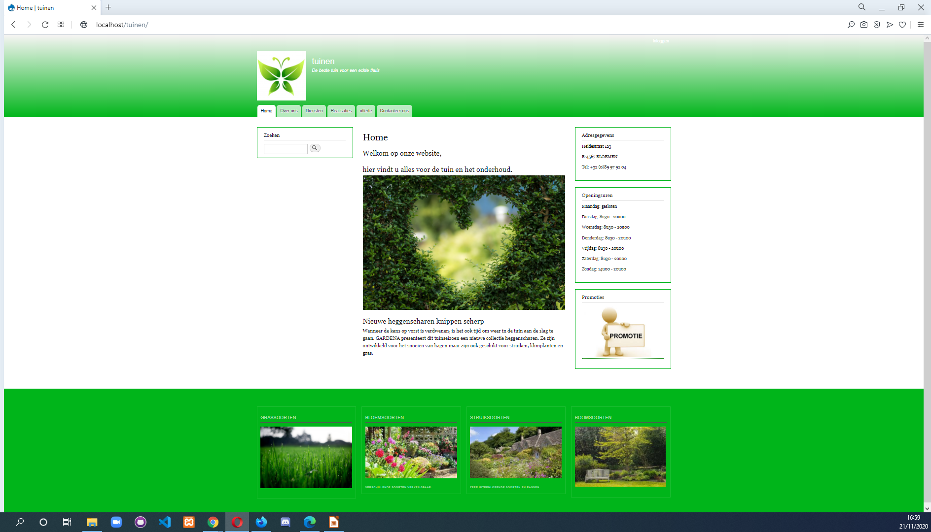
Opdracht: Tuinen
Homepagina

Slide 2
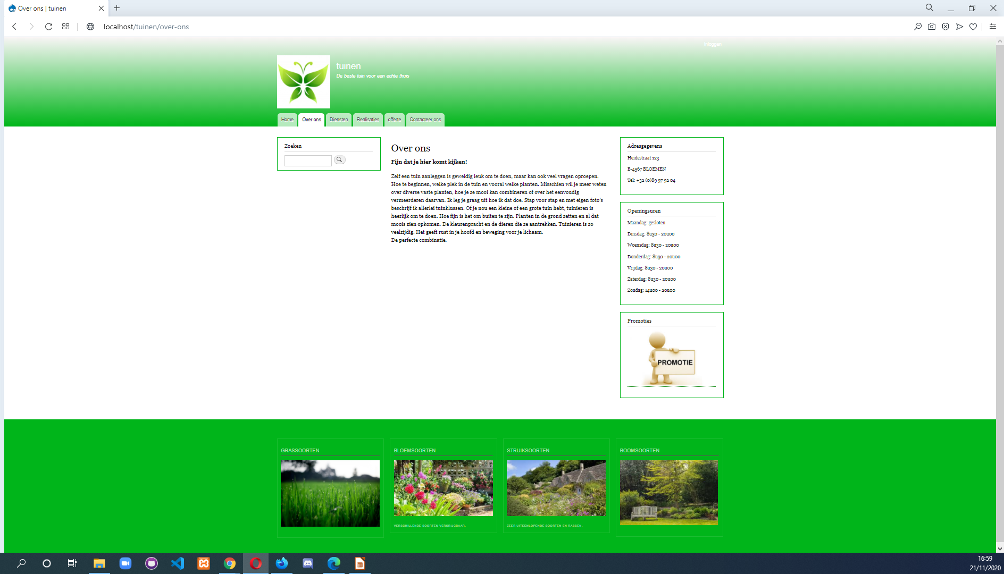
Opdracht: Tuinen
Over ons pagina

Slide 3
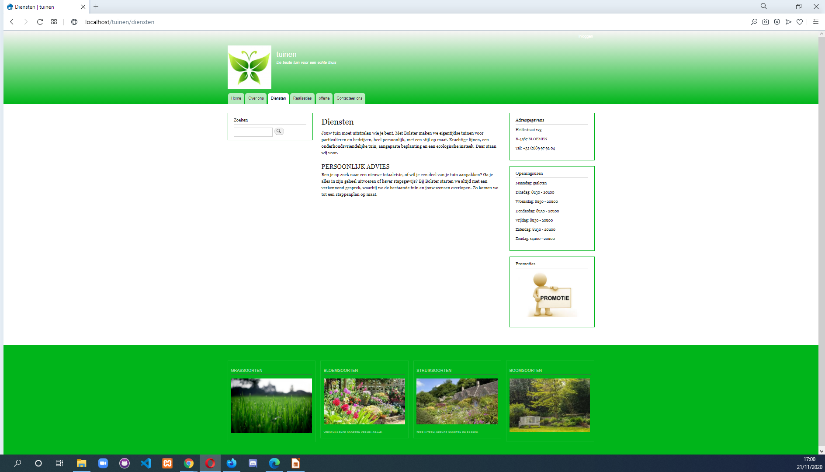
Opdracht: Tuinen
Diensten pagina

Slide 4
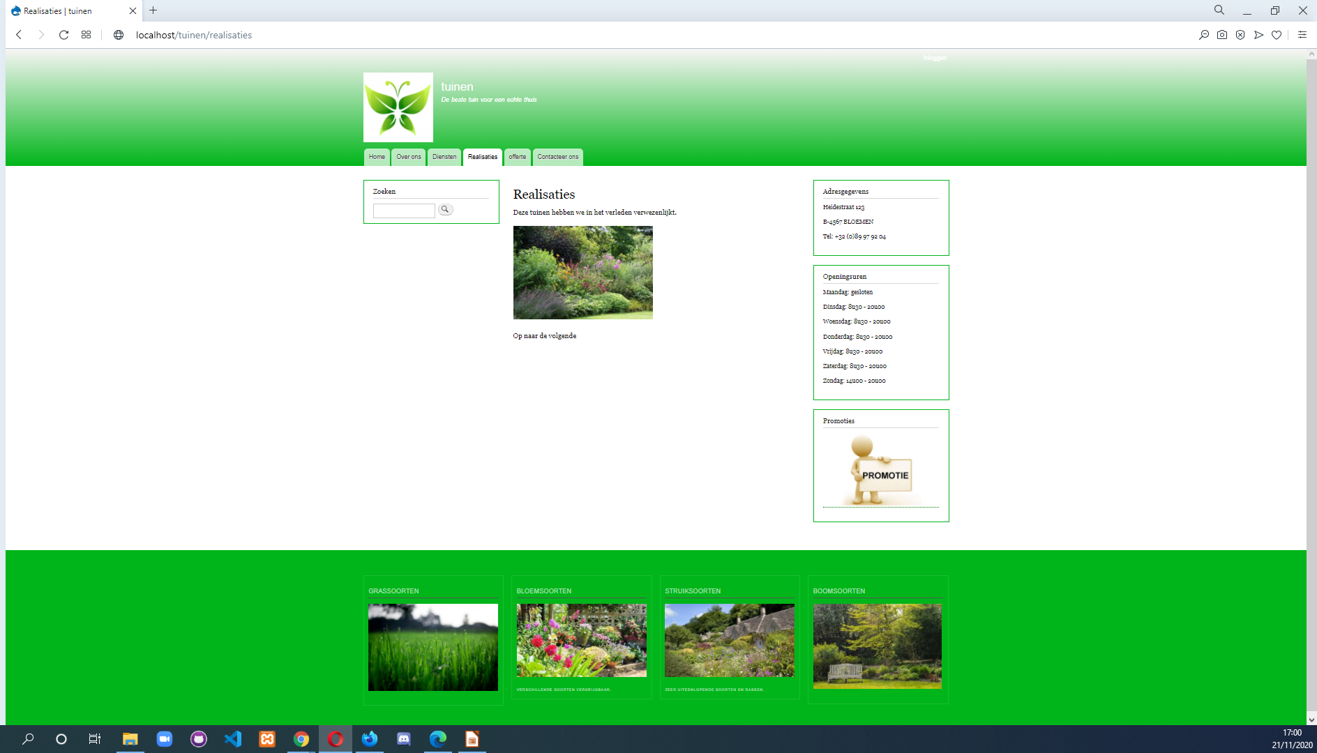
Opdracht: Tuinen
Realisatie pagina

Slide 5
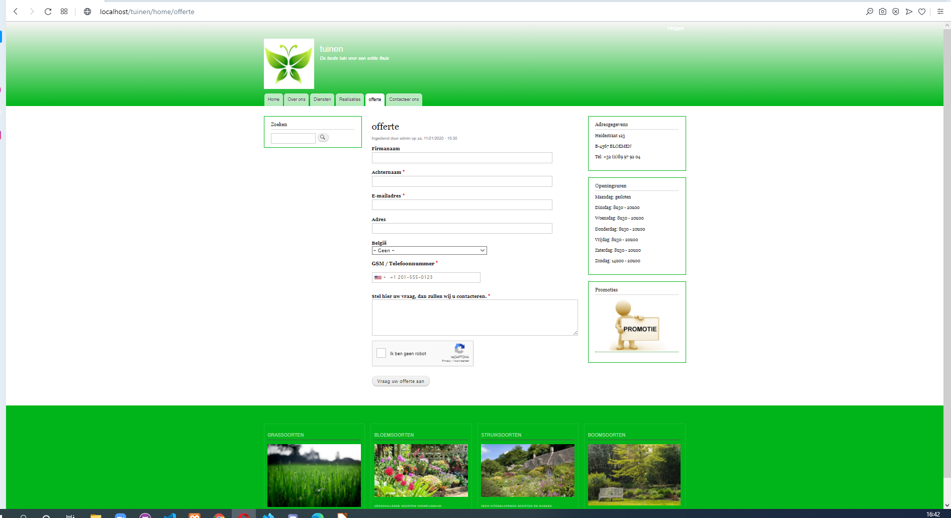
Opdracht: Tuinen
Offertepagina

Slide 6
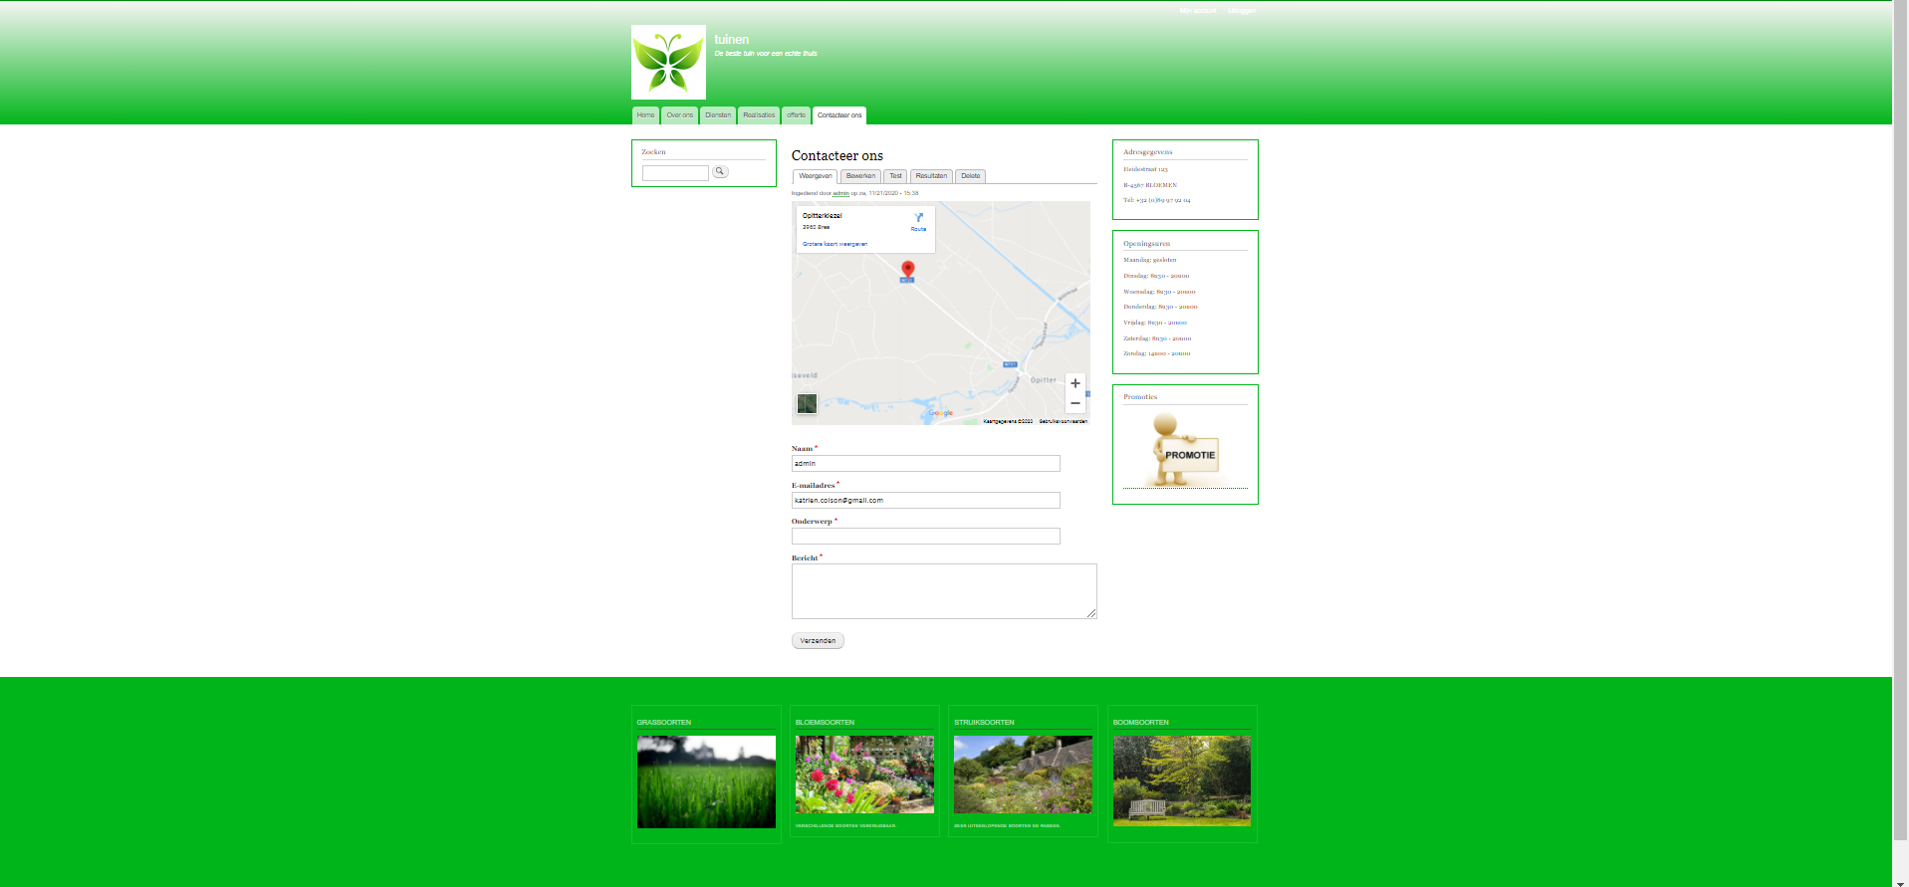
Opdracht: Tuinen
Contacteer ons pagina

Slide 7
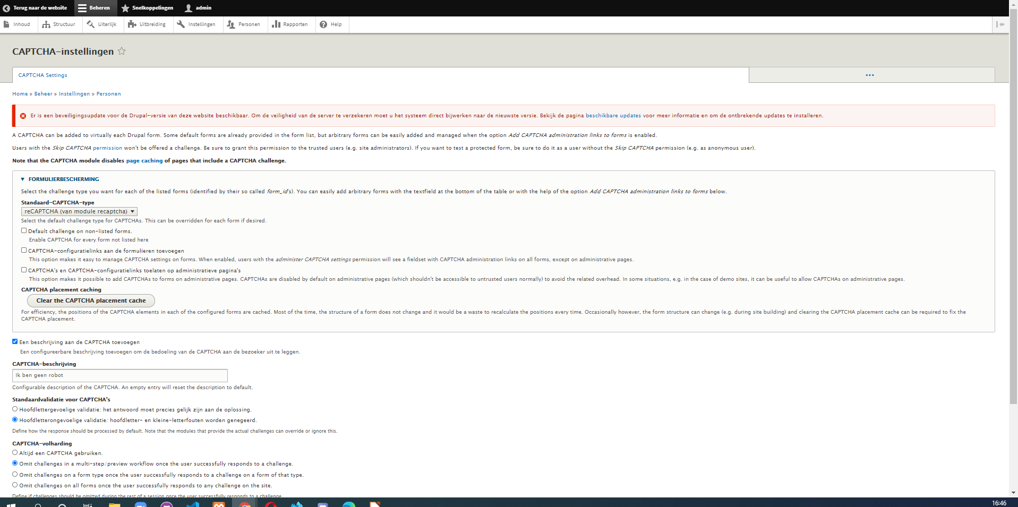
Opdracht: Tuinen reCaptcha

Slide 8
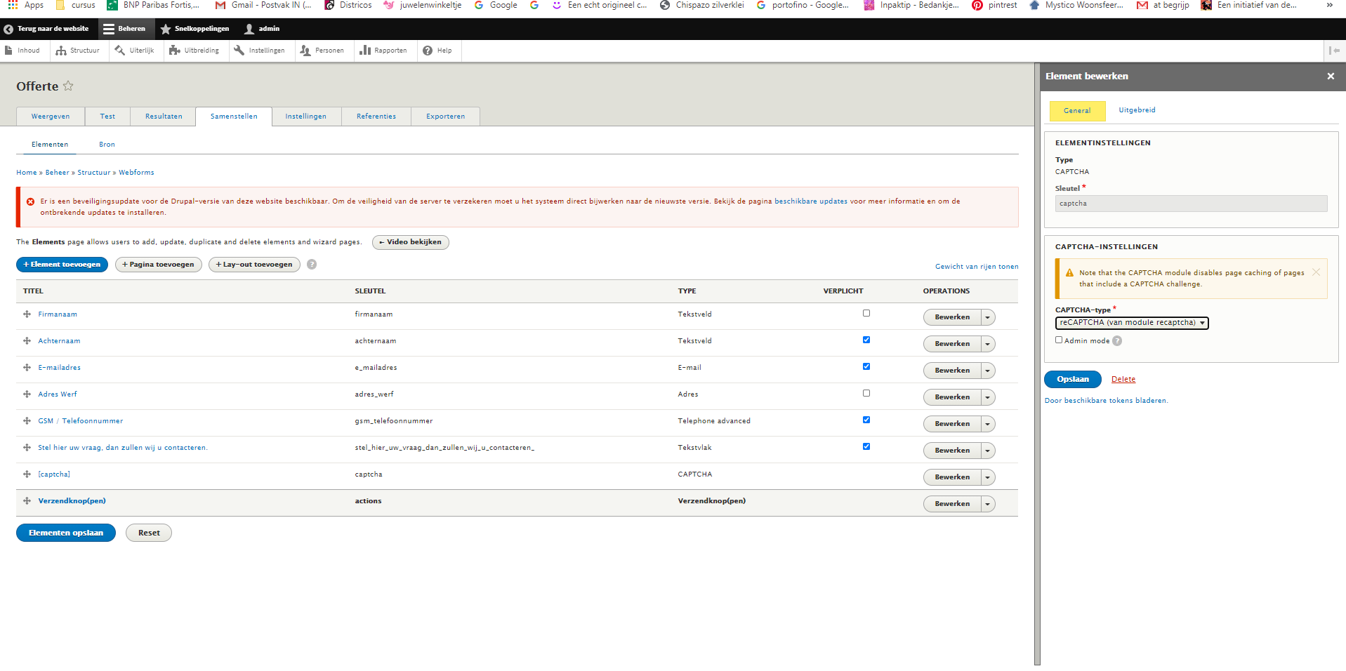
Opdracht: Tuinen
Webform offerte

Slide 9

Opdracht: Tuinen
Webform contact

